Slide 1
ČESKÁ REPUBLIKA
21. A 22. LISTOPADU 2024

Slide 2
Obecný úvod k dopadu AMR. Zaměřte se na čísla AMU a AMR v jednotlivých zemích
Česká republika, 21. a 22. listopadu 2024
Notes:
Tato prezentace připraví scénu s obecnými údaji a údaji o rezistenci, ekonomickém dopadu, opatřeních přijatých doposud a od nynějška. Podíváme se na to, co je AMR, proč by nás to mělo zajímat a co s tím můžeme dělat.

Slide 3
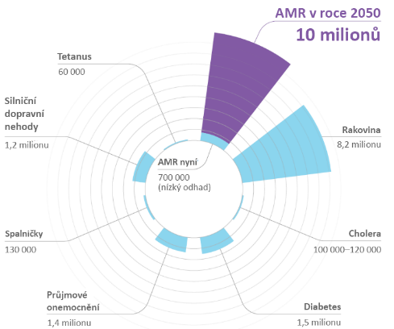
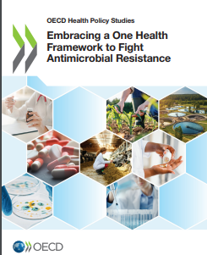
Rezistence vůči antimikrobiálním látkám
Globální hrozba
Ekonomický dopad
Odhadovaný počet úmrtí způsobených AMR v roce 2050 ve srovnání se současnými běžnými příčinami úmrtí
Odhadované náklady na AMR pro zdravotnické systémy v Evropě jsou:
1,1 miliardy
EUR ročně
Nová zpráva 2023:
$$ ↑↑
Notes:
„Celosvětový boj proti infekcím rezistentním vůči lékům: Závěrečná zpráva a doporučení“ – PŘEHLED O ANTIMIKROBIÁLNÍ REZISTENCI
PŘEDSEDÁ JIM O’NEILL – květen 2016 – https://amr-review.org/sites/default/files/160525_Final%20paper_with%20cover.pdf
Za poslední dvě desetiletí celková spotřeba antibiotik u lidí mírně vzrostla v zemích OECD a EU/EHP a podstatně v zemích .
G20 mimo OECD.
Odvětví živočišné výroby se aktivně podílí na vývoji a provádění téměř všech akčních plánů vypracovaných zeměmi OECD, EU/EHP a G20.
Zlepšené postupy manipulace s potravinami a zlepšení biologické bezpečnosti v zemědělských podnicích slibují snížení výskytu rezistentních infekcí.
Přínosy zvýšení biologické bezpečnosti zemědělských podniků zcela kompenzují náklady na implementaci.
OSN na základě zprávy Jima O'Neila odhaduje, že do roku 2050 může být až 10 milionů úmrtí ročně způsobeno superbakteriemi a souvisejícími formami antimikrobiální rezistence.
Graf ukazuje předpokládanou úmrtnost na AMR v porovnání s běžnými příčinami současných úmrtí a odhad počtu úmrtí v roce 2050.
Údaje o různých příčinách současných úmrtí jsou převzaty z různých zdrojů:
Diabetes: www.whi.int/mediacentre/factsheets/fs312/en/ Rakovina: www.whi.int/mediacentre/factsheets/fs297/en/
Cholera: www.whi.int/mediacentre/factsheets/fs107/en/ Průjmové onemocnění: www.sciencedirect.com/science/article/pii/So140673612617280
Spalničky: www.sciencedirect.com/science/article/pii/So140673612617280 Silniční dopravní nehody: www.whi.int/mediacentre/factsheets/fs358/en/
Tetanus: www.sciencedirect.com/science/article/pii/So140673612617280
Podle údajů Organizace pro hospodářskou spolupráci a rozvoj (OECD) máantimikrobiální rezistence obrovský dopad na systémy zdravotní péče v Evropě, a to přibližně 1,1 miliardy EUR ročně.
Pokud infekce nereaguje na antimikrobiální léčbu první linie („léčba první linie je první doporučenou možností léčby“), zdravotníci sáhnou po dražších alternativách, jako jsou léky druhé a třetí linie (poslední dostupné možnosti léčby). Komplikace nebo delší trvání nemoci či léčby někdy vyžadují delší pobyty v nemocnici a s tím spojené náklady.
Zdroj: OECD (2018), Stemming the Superbug Tide: Just A Few Dollars More, OECD Health Policy Studies, OECD Publishing, Paris, https://doi.org/10.1787/9789264307599-en.
V roce 2023 vyšla nová zpráva OECD „Embracing a One Health Framework to Fight Antimicrobial Resistance“, která počítá ekonomické škody AMR v zemích OECD a EU. Nezabývá se pouze zdravotní péčí, ale také náklady na ztrátu produktivity. Hospodářský dopad v EU odhaduje na mnohem vyšší částku, a to 7 až 12 miliard ročně v závislosti na použitém scénáři.
https://www.oecd.org/en/publications/embracing-a-one-health-framework-to-fight-antimicrobial-resistance_ce44c755-en.html

Slide 4







Co je AMR a jak vzniká?
Antimikrobiální rezistence (AMR) vzniká, když mikroorganismy (bakterie, viry nebo plísně), které způsobují infekce, odolávají účinkům léků používaných k jejich léčbě.
Užívání, nadužívání a nesprávné používání antimikrobiálních látek
Mikroby
si vytvoří rezistenci
Nemoci se snadněji šíří, perzistují, případně zabíjejí
Účinnost antimikrobiálních látek se snižuje
Notes:
Antimikrobiální rezistence (AMR) je schopnost mikroorganismů přežívat nebo růst navzdory antimikrobiální látce, která normálně tento mikroorganismus inhibuje nebo zabíjí.
Je to důsledek přirozeného výběru a genetiky. K rezistenci na antibiotika dochází také tehdy, když se bakterie změní, aby se před antibiotiky ochránily.
Rozvoj rezistence podporují i další lidské faktory, jako jsou:
Nevhodné použití:
Nadměrné používání:
sdílení antibiotik
užívání antibiotik, aniž by to bylo nutné
užívání antibiotik na virové infekce a záněty
Zneužívání:
používání antimikrobiálních látek jako stimulátorů růstu zvířat v zemědělských kulturách nebo v akvakultuře
nedokončení kůry nebo užívání nedostatečné dávky
užívání antibiotik pro nesprávné indikace, jako je virová infekce a zánět
Postupem času se tak antimikrobiální látky stávají méně účinnými a v konečném důsledku nepoužitelnými v humánní i veterinární medicíně.
Všechny bakterie se šíří vzduchem, vodou, půdou, potravinami nebo živými vektory.
Následující snímek ukazuje různé směry šíření.

Slide 5
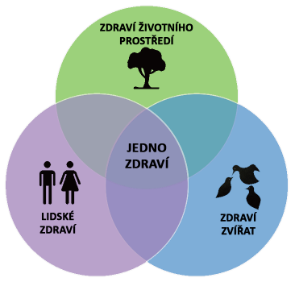







AMR se vyskytuje u lidí, zvířat, rostlin a životního prostředí
Spotřeba antimikrobiálních látek u zvířat
Spotřeba antimikrobiálních látek u lidí
A
H
Notes:
Koncepce „Jedno zdraví“ uznává, že lidské zdraví je úzce spojeno se zdravím zvířat a životním prostředím, tj. že krmivo pro zvířata, potraviny pro lidi, zdraví zvířat a
a lidí a kontaminace životního prostředí spolu úzce souvisejí.
To odráží přístup Evropské komise k problematice AMR v rámci iniciativy „Jedno zdraví“, která se zaměřuje na humánní a veterinární sektor společně v rámci uceleného a koordinovaného přístupu.
Zvýšené používání antibiotik je předmětem znepokojení, protože rezistence na antibiotika je považována za vážnou hrozbu pro zdraví a dobré životní podmínky lidí a zvířat v budoucnosti a rostoucí množství antibiotik nebo bakterií rezistentních na antibiotika v životním prostředí by mohlo zvýšit počet infekcí rezistentních vůči lékům v obou případech.
Znění grafiky se zaměřuje na spotřebu antimikrobiálních látek u zvířat určených k produkci potravin. Ale v zásadě se neomezujeme pouze na zvířata určená k produkci potravin, přestože mluvíme se zemědělci a veterináři, kteří se věnují zvířatům určeným k produkci potravin.

Slide 6
Rezistentní bakterie každoročně nakazí 800 000 lidí
v EU/EFTA
(údaje ECDC 2022)
Zdroj: ECDC (Evropské centrum pro prevenci a kontrolu nemocí)
Notes:
V roce 2020 se v Evropě nakazilo bakteriemi rezistentními vůči antibiotikům více než 800 000 lidí. Výsledná onemocnění zahrnovala zápal plic a infekce krevního řečiště a nitrobřišní infekce. (Zdroj: ECDC Evropské centrum pro prevenci a kontrolu nemocí).
Celkově jsou v EU/EHP procenta AMR u sledovaných kombinací bakteriálních druhů a antimikrobiálních skupin stále vysoká:
rezistence ke karbapenemům u Escherichia coli a Klebsiella pneumoniae (K. pneumoniae),
rezistence k vankomycinu u Enterococcus faecium, která v letech 2016–2020 vykazuje významný nárůst.
Vysoká procenta rezistence vůči cefalosporinům a karbapenemům třetí generace u K. Pneumoniae
vysoké procento kmenů rezistentních na karbapenemy Acinetobacter a Pseudomonas aeruginosa
(Zdroj: Sledování antimikrobiální rezistence v Evropě 2022)
v několika zemích evropského regionu vzbuzují obavy.

Slide 7
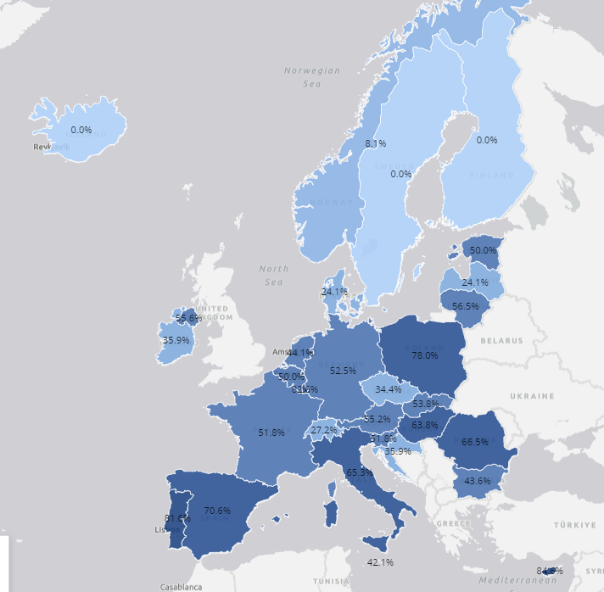
Rezistence ohrožuje veřejné zdraví i zdraví zvířat
Hlavní panel EFSA:
Výskyt AMR na tetracyklin
u Campylobacter j. u brojlerů
Notes:
https://www.efsa.europa.eu/en/microstrategy/dashboard-antimicrobial-resistance
Poskytněte přehled údajů o sledování výskytu AMR.

Slide 8
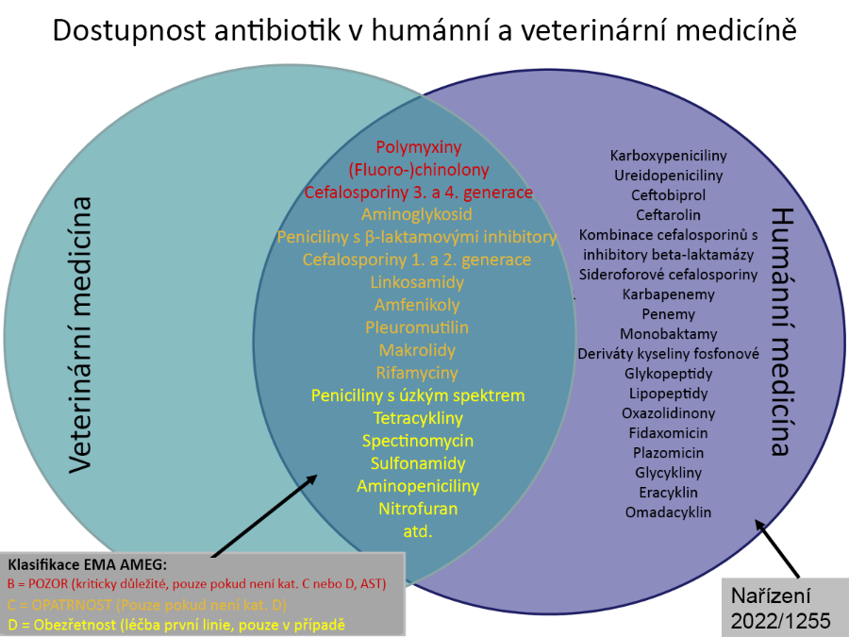
Různé třídy antimikrobiálních látek
Notes:
Na základě seznamu AMEG a nařízení 2022/1255
Cílem je vysvětlit, že mnohé antimikrobiální látky jsou stejné třídy, které používáme v humánních a veterinárních léčivých přípravcích, a vysvětlit rozdíl mezi různými druhy antimikrobiálních látek

Slide 9
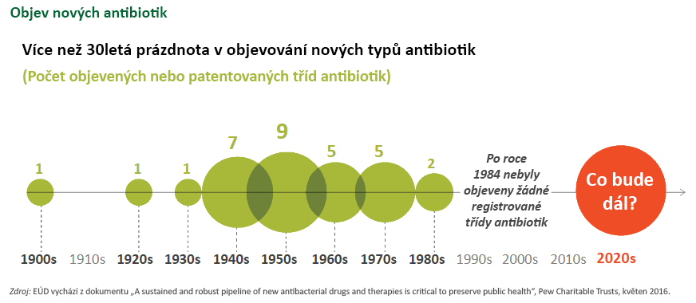
Musíme zachovat účinnost současných antimikrobiálních látek!
Notes:
Pro zachování veřejného zdraví má zásadní význam trvalá a silná nabídka nových antibakteriálních
léčiv a terapií. Objev antibiotik vyvrcholil v 50. letech 20. století, ale poté od 80. let prudce klesal. (Viz obrázek 1.1)
Každé antibiotikum, které se dnes klinicky používá, je založeno na objevu učiněném před více než 30 lety.

Slide 10
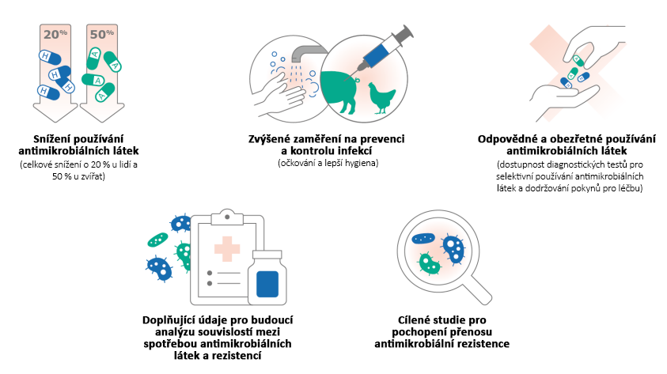
Co s tím můžeme dělat?
EFSA Journal 2024;22(2):8589
Notes:
Ze zjednodušené souhrnné zprávy JIACRA: https://www.ecdc.europa.eu/sites/default/files/documents/simplified-summary-antimicrobial-consumption-resistance-bacteria-2019-2021.pdf

Slide 11
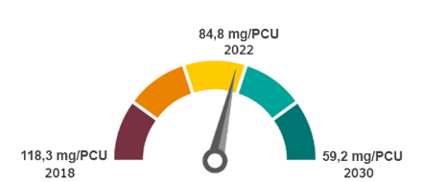
Cíl „Farm to Fork“
50% snížení celkového prodeje antimikrobiálních látek v EU pro hospodářská zvířata
a v akvakultuře do roku 2030
Notes:
https://ec.europa.eu/eurostat/statistics-explained/images/f/f2/Developments_of_livestock_populations_%28index_2002%3D100_based_on_heads_of_animals%2C_EU%2C_2002-2022%29_16-10-2023_v2.png
Cíl „Farm to Fork“ je součástí strategie „Green Deal“
Výchozí bod je rok 2018.
Cíl je pro všechny země EU, nikoli pro jednotlivé státy

Slide 12
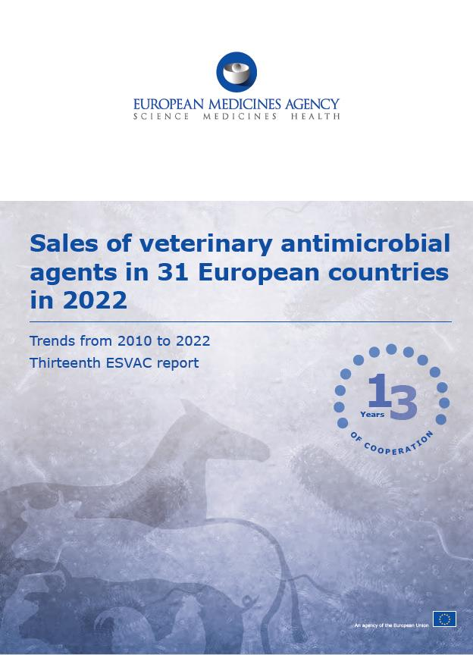
Evropská agentura pro léčivé přípravky (EMA) – třináctá zpráva ESVAC z roku 2022 – European Surveillance of Veterinary Antimicrobial Consumption (Evropský dohled nad spotřebou veterinárních antimikrobiálních látek)
ESVAC = European Surveillance of Veterinary Antimicrobial Consumption (Evropský dohled nad spotřebou veterinárních antimikrobiálních látek)
– Celkový prodej veterinárních antibiotik v roce 2022 pro 31 zemí
– Trendy od roku 2011 do roku 2022 ve 25 zúčastněných zemích ESVAC:
– 53,0 % celkových tržeb
– 49,0 % prodeje cefalosporinů 3. a 4. generace
– 44,0 % prodeje všech chinolonů
– 81,0 % prodeje polymyxinů
Notes:
Evropská agentura pro léčivé přípravky (EMA) zahájila projekt ESVAC v roce 2009.
V rámci projektu European Surveillance of Veterinary Antimicrobial Consumption (ESVAC) byly v letech 2009 až 2023 shromážděny informace o tom, jak se antimikrobiální léčiva používají u zvířat v Evropské unii (EU). Tento typ informací je nezbytný pro identifikaci možných rizikových faktorů, které by mohly vést k rozvoji a šíření antimikrobiální rezistence.
Poskytuje harmonizovaný přístup ke shromažďování a vykazování údajů o používání antimikrobiálních látek u zvířat v členských státech EU a Evropského hospodářského prostoru (EHP).
Dobrovolná účast v projektu ESVAC se v průběhu let zvýšila z 9 na 31 vykazujících zemí.
Projekt ESVAC formálně skončil v listopadu 2023 zveřejněním závěrečné zprávy.
Od ledna 2024 musí všechny členské státy EU/EHP hlásit údaje o objemu prodeje a používání antimikrobiálních léčivých přípravků u zvířat v souladu s nařízením o veterinárních léčivých přípravcích.
Členské státy EU/EHP musí používat platformu EMA pro prodej a používání antimikrobiálních látek a vykazovat své údaje agentuře EMA.
Kulatý obrázek: ukazuje podíl souhrnných prodejů antibiotických veterinárních léčivých přípravků v mg/PCU pro zvířata, jež jsou určena k produkci potravin, podle třídy antibiotik v 31 evropských zemích v roce 2022
Mezi „ostatní třídy“ patří amfenikoly, cefalosporiny, ostatní chinolony a „ostatní“

Slide 13
Sběr údajů o prodeji a používání antimikrobiálních látek
Od roku 2024 musí členské státy EU vykazovat roční údaje o objemu prodeje a použití antimikrobiálních léčivých přípravků u zvířat za předchozí rok
Společná pravidla
Země EU musí začít shromažďovat údaje o používání:
        Skot, prasata, drůbež → od roku 2023
        Všechna ostatní zvířata určená k produkci potravin → od roku 2026
        Psi, kočky a kožešinová zvířata → od roku 2029
      EMA zveřejní první zprávu 31. března 2025, následně do 31. prosince za předchozí rok
      U příslušných druhů zvířat, kategorií a stadií budou podrobné údaje
      Je potřeba shromáždit údaje o těchto látkách
      Protiprůjmové, střevní protizánětlivé a protiinfekční látky
      2. Gynekologická antiinfektiva a antiseptika
      3. Antiinfektiva a antiseptika pro nitroděložní použití
      4. Antibakteriální přípravky pro systémové použití
      5. Antibakteriální přípravky pro intramamární použití
      6. Antiprotozoika (s antibakteriálním účinkem)
      7. Antimykobakteriální látky pro intramamární použití
Notes:
Příloha nařízení 2021/578. https://eur-lex.europa.eu/eli/reg_del/2021/578/oj
První zprávu o objemu prodeje veterinárních antimikrobiálních léčivých přípravků a o používání antimikrobiálních léčivých přípravků podle živočišných druhů zveřejní agentura do 31. března 2025 a bude obsahovat tyto údaje: a) objem prodeje veterinárních antimikrobiálních léčivých přípravků zahrnující údaje od roku 2023 a předložené členskými státy do 30. června 2024; b) používání antimikrobiálních léčivých přípravků u příslušných druhů, kategorií nebo stadií zvířat zahrnující údaje od roku 2023 a předložené členskými státy do 30. září 2024.
2. Od roku 2025 zveřejní agentura následující zprávy po první zprávě do 31. prosince a budou obsahovat: a) objem prodeje veterinárních antimikrobiálních léčivých přípravků předložený členskými státy do 30. června každého roku, zahrnující údaje za předchozí kalendářní rok; b) použití antimikrobiálních léčivých přípravků pro příslušné druhy, kategorie nebo stadia zvířat předložené členskými státy do 30. června každého roku, zahrnující údaje za předchozí kalendářní rok.
Sběr údajů bude zahájen v uvedených letech. Vykazování bude zahájeno v následujících letech (tj. u skotu, prasat a drůbeže v roce 2024, u ostatních f-p zvířat v roce 2027, u psů, koček a kožešinových zvířat v roce 2030)

Slide 14

NÁRODNÍ ÚDAJE

Slide 15
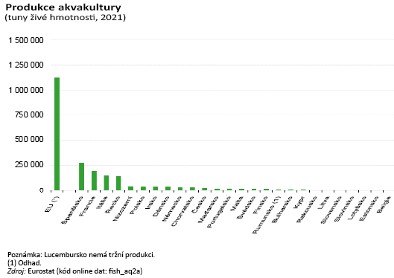

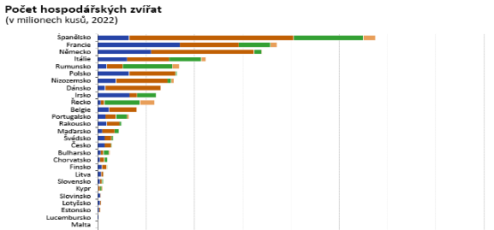
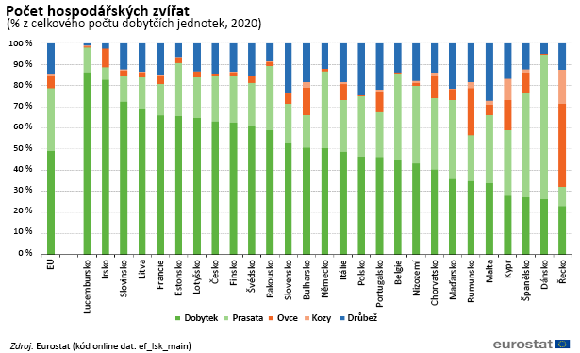
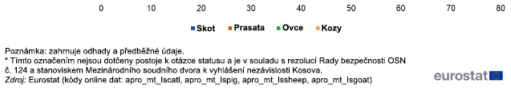
ČESKÁ REPUBLIKA
Údaje o producentech potravin živočišného původu
Notes:
Statistiky stavů hospodářských zvířat: Statistiky | Eurostat (europa.eu) (2020)
Statistiky akvakultury: Statistiky akvakultury – vysvětlení statistik (europa.eu)
Údaje za jednotlivé země EU a specifický podíl dle druhů v jednotlivých zemích.

Slide 16
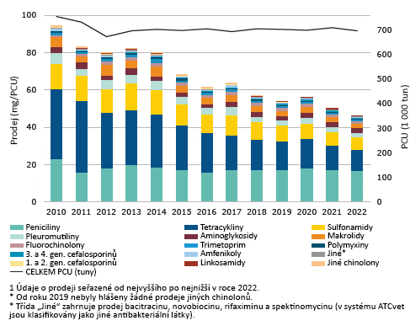


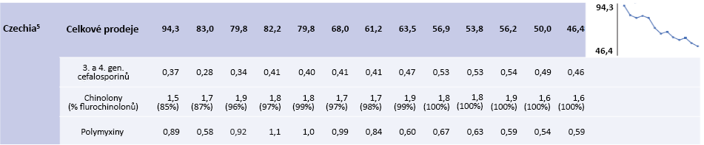
Prodej VLP v ČESKÉ REPUBLICE
Prodej antimikrobiálních látek
PCU
2022 (1 000 tun)
Trendy prodeje (2011–2022)
 | 293
 | 190
 | 133
 | 14
 | 19
 | 7
 | 41
CELKEM | 697
2018
56,9 mg/PCU
2022
46,4 mg/PCU
−18 %
⁵ Pro Českou republiku byla síla uváděna jako aktivní složka pro většinu VMP v letech 2011-2012; v letech 2013-2018 byla síla uváděna na etiketách VMP; od roku 2019 byla síla uváděna v Souhrnu údajů o přípravku VMP.

Slide 17
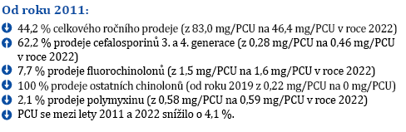
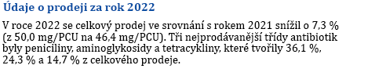
Prodej VLP v ČESKÉ REPUBLICE
Informace o zemi
Zpráva ESVAC

Slide 18
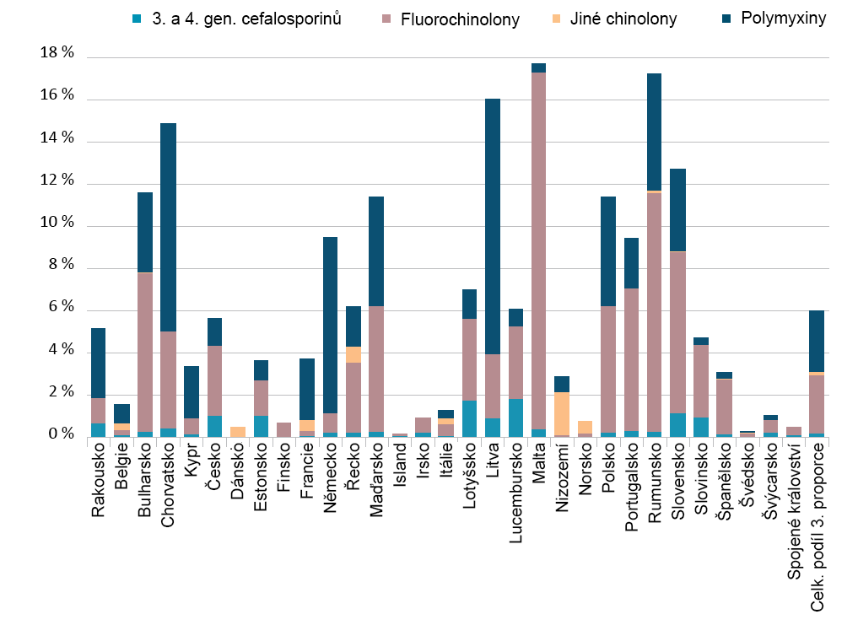
Spotřeba cefalosporingů 3. a 4. generace, fluorochinolonů, ostatních chinolonů a polymixinů (mg/PCU), potravinová zvířata, v roce 2022
Zdroj: 13. zpráva ESVAC
Notes:
1 Rozdíly mezi jednotlivými zeměmi je třeba interpretovat velmi opatrně vzhledem k velkým rozdílům v dávkovacích schématech mezi těmito třídami/podtřídami antibiotik.
2 Žádný prodej jiných chinolonů nebyl hlášen pro Česko, Estonsko, Finsko, Chorvatsko, Irsko, Island, Kypr, Litvu, Lotyšsko, Lucembursko, Maďarsko, Maltu, Německo, Portugalsko, Rakousko, Slovinsko, Spojené království a Švýcarsko.
3 Žádný prodej polymyxinů nebyl hlášen pro Dánsko, Finsko, Irsko, Island, Norsko a Spojené království.
4 Souhrnný podíl pro 31 evropských zemí je založen na souhrnném množství mg/PCU – celkové množství prodaných antibioticky účinných látek (mg) děleno celkovým množstvím PCU (kg).

Slide 19
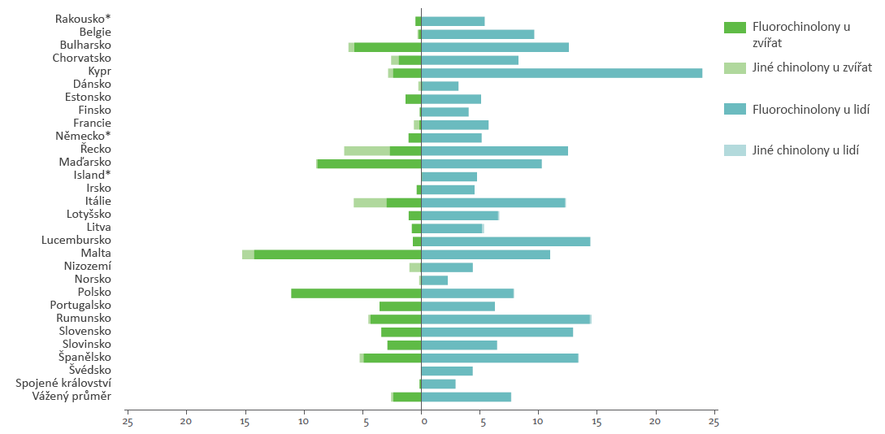
Spotřeba fluorochinolonů a jiných chinolonů
Zdroj: JIACRA III – Spotřeba antimikrobiálních látek a rezistence u lidských a zvířecích bakterií

Slide 20
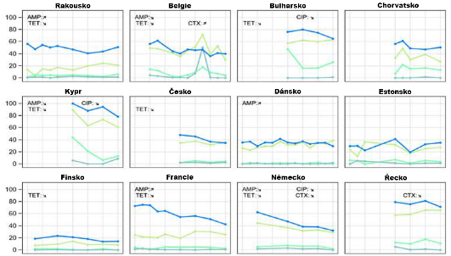
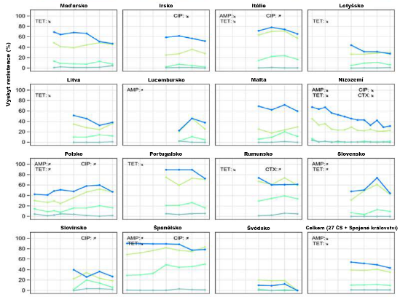
Úspěchy
Příklad 1
Trendy rezistence vůči vybraným antimikrobiálním látkám u indikátorových E. coli u prasat, 2009–2021
Rezistence vůči:
ampicilinu (AMP)
cefotaximu (CTX)
ciprofloxacinu (CIP)
tetracyklinu (TET)
Notes:
Zdroj: Zvláštní zástupce EU pro AMR u zoonotických a indikátorových bakterií u lidí, zvířat a potravin 2020/2021. EFSA Journal 2023;21(3):7867. Stránka 95
Cílem je snížit rezistenci.
Ze vzorků bakterií označených jako rezistentní v letech 2009 až 2021 lze vyčíst trendy. Ne všechny země uvedly údaje ve všech letech. Přestože údaje nejsou shromažďovány harmonizovaným způsobem, je možné pozorovat pozitivní trend snižování.
Byly zaznamenány spíše klesající než stoupající tendence a nejvíce patrné bylo, že pokles rezistence k tetracyklinům byl pozorován přibližně v polovině souborů dat u prasat a telat (24/43) a drůbeže (23/42).
Je třeba poznamenat, že v několika zemích byla úroveň rezistence v průběhu času stabilní na nízké úrovni a nelze očekávat výrazné změny.
Příklad 1:
Výkrm prasat
Obrázek ukazuje, jak každý z 27 členských států hlásil rezistenci bakterie E. coli ve výkrmu prasat na různá antibiotika (ampicilin, cefotaxim, ciprofloxacin a tetracyklin), v letech 2009 až 2021.
Obecným trendem je zřetelné snižování rezistence vůči tetracyklinu a ampicilinu. Rezistence vůči cefotaximu se mírně snižuje a vůči ciprofloxacinu se v čase udržuje na konstantní hodnotě).

Slide 21
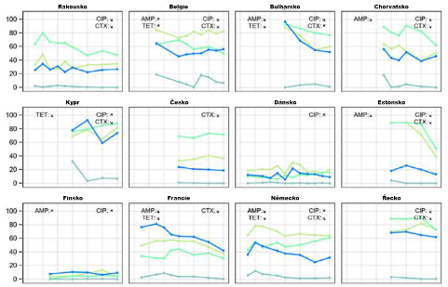

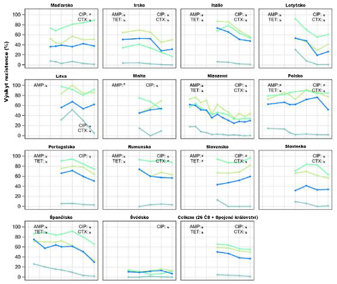

Úspěchy
Příklad 2
Trendy rezistence vůči vybraným antimikrobiálním látkám u indikátorových E. coli u brojlerů, 2009–2021
Rezistence vůči:
ampicilinu (AMP)
cefotaximu (CTX)
ciprofloxacinu (CIP)
tetracyklinu (TET)
Notes:
Zdroj: Zvláštní zástupce EU pro AMR u zoonotických a indikátorových bakterií u lidí, zvířat a potravin 2020/2021. EFSA Journal 2023;21(3):7867. Stránka 97.
Příklad 2:
Brojleři Trendy rezistence vůči vybraným antimikrobiálním látkám (ampicilin, cefotaxim, ciprofloxacin a tetracyklin), u bakterie E. coli u brojlerů, 2009–2021
Ve 30 zemích, které poskytly údaje o vzorcích bakterií u brojlerů, byl u 68 vzorků zaznamenán klesající trend a u 20 vzorků rostoucí trend.
– V 16 zemích byly pozorovány pouze klesající trendy. Zejména v Irsku, Itálii, Lotyšsku, Nizozemsku a Španělsku se rezistence snížila u všech čtyř antimikrobiálních látek
a v Estonsku, Francii, Chorvatsku, Litvě a Portugalsku u tří antimikrobiálních látek.
Naopak ve třech zemích byly pozorovány pouze rostoucí trendy.
Poslední čtvercový tvar ukazuje souhrnný kumulativní trend pro všechny reportující země (včetně Spojeného království): rezistence vůči všem čtyřem antimikrobiálním látkám se statisticky významně snížila.

Slide 22
Děkuji vám!

